Slide 1
Counting Sort
Ju-Won Seo
2019.07.31
1/35
Notes:
안녕하세요 sorting in linear time 이라는 주제로 발표를 하게 된 서주원입니다.

Slide 2
1. Introduction
2. Counting Sort
3. Radix Sort
4. Conclusion
Table of Contents
2/35
Notes:
Introduction에서는 comparison 소팅 알고리즘의 한계에 대해서 그리고 그 한계를 특정 조건에서 뛰어 넘는 sorting 알고리즘인 counting , radix에 대해서 설명하고
Conclusion을 낸 후 발표를 마치겠습니다.

Slide 3
1. Introduction
3/35

Slide 4
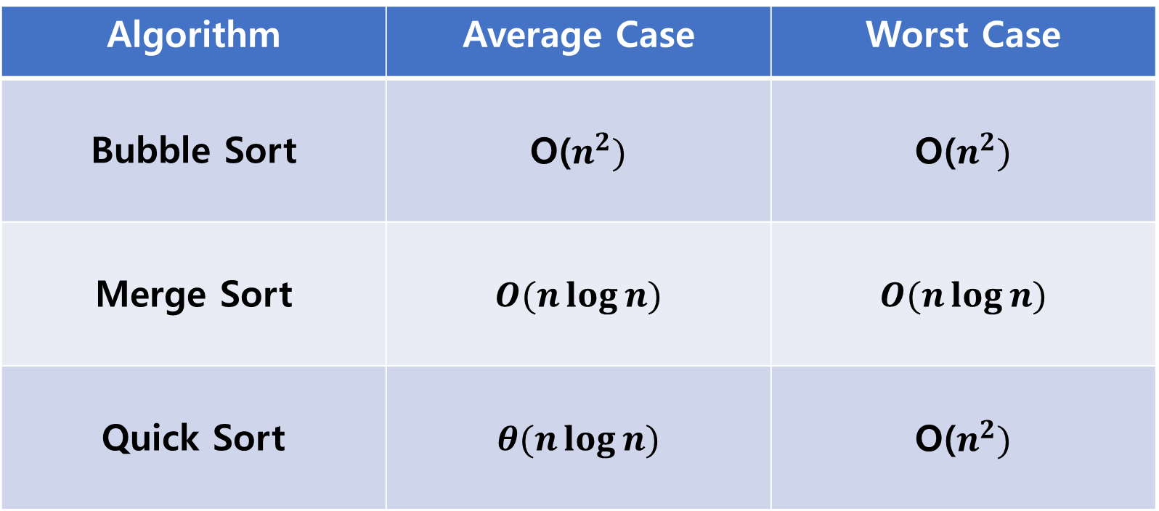
Different types of sorting
Algorithm | Average Case | Worst Case
Bubble Sort | O($n^{2})$ | O($n^{2})$
Merge Sort | $$O(n\log{n})$$ | $$O(n\log{n})$$
Quick Sort | $$θ(n\log{n})$$ | O($n^{2})$
4/35
Notes:
저번 세미나 동안 우리는 bubble, merge, quick 등의 sorting 방법에 대해서 알아봤습니다.
이 sorting algorithm들은 모두 element 사이의 비교를 통해 sorting을 합니다. 이러한 sorting 기법을 comparison sorting algorithm이라고 합니다.
각 sorting algorithm 기법의 시간복잡도는 이렇게 나와있습니다.
표를 보시면 가장 빠른 sorting algorithm인 quick sort도 nlogn, merge도 nlogn
Worstcase에서 보면 nlogn이 가장 빠르게 나와있습니다.
이렇게 표로 보여지듯 worst case에서 comparison sorting algorithm의 시간복잡도는 최소 nlogn으로 bound 됨을 알 수 있습니다.

Slide 5
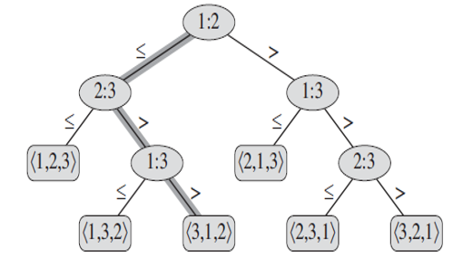
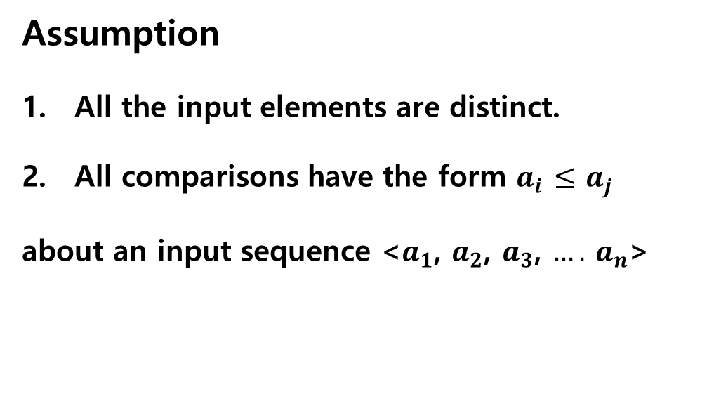
Decision Tree
Assumption
All the input elements are distinct.
All comparisons have the form $a_{i}$ $≤$ $a_{j}$
about an input sequence <$a_{1}$, $a_{2}$, $a_{3}$, $….$ $a_{n}$>
5/35
Notes:
Comparison sorting algorithm의 시간복잡도가 nlogn으로 lower bound 된다는 것을 이 decision tree로 증명할 수 있습니다.
Decision tree는 원소들 사이의 비교를 통해 sorting 되는 모든 과정을 완전 이진 트리로 표현한 것입니다.
중복되는 원소가 없고 모든 비교 연산은 이러한 형태로 나타납니다. (질문)사실 <=이나 >=이나 > 이나 <로 해도 모두 동치로 결과적으로 같습니다.
여기서 i,j는 index를 뜻합니다.

Slide 6
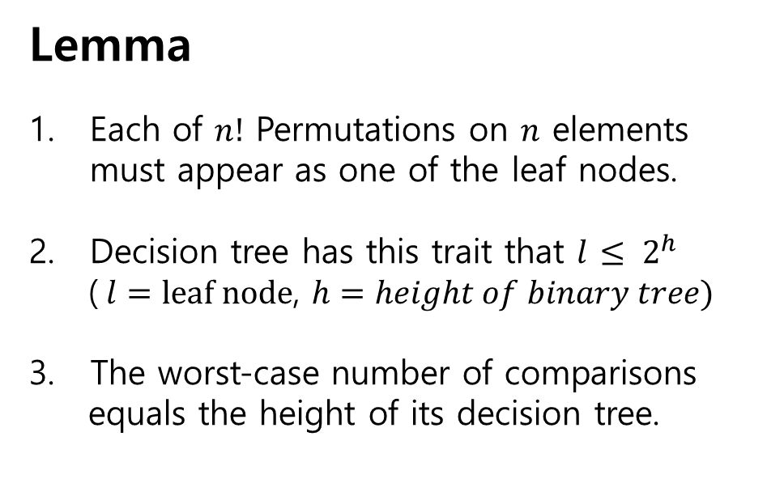



Lower bound for the worst Case
Lemma
Each of $n!$ Permutations on $n$ elements must appear as one of the leaf nodes.
Decision tree has this trait that $l$ $≤ 2^{h}$
($l=leaf node$, $h=height of binary tree)$
3. The worst-case number of comparisons
equals the height of its decision tree.
$$1≤2$$
$$2>3$$
$$1>3$$
6/35
Notes:
자 decision 트리를 다시 보겠습니다. 보면 서로 다른 원소가 3개 임을 알 수 있습니다.
그림에 표시된 선대로 비교연산을 한 번 따라가 보겠습니다. 이 때, 1,2,3 의 숫자는 index즉 i,j입니다.
1<=2 , 2>3 , 1>3 => 3<1<2 순으로 나옵니다.
이렇게 비교연산으로 정렬 될 수 있는 경우는 tree에 나오에서 알 수 있듯이 총 6개 입니다.
3개의 원소로 정렬될 수 있는 경우의 수는 6개 즉, n개의 원소가 들어오면 비교연산을 통해 정렬되는 경우의 수는 n!임을 알 수 있습니다.
그리고 이러한 정렬되는 경우들은 decision tree의 leaf node로 나타내어 짐을 알 수 있습니다.
그리고 이러한 decision tree는 full binary tree의 꼴로 나타나는데 binary tree의 특징인 leafnode의 개수는 <= 2^h 을 가짐을 알 수 있습니다.
그리고 그림에 표시된 선을 따라가며 비교연산을 진행했는데, 최악의 경우로 비교연산을 하는 것은 이 decision tree의 높이임도 알 수 있습니다.

Slide 7
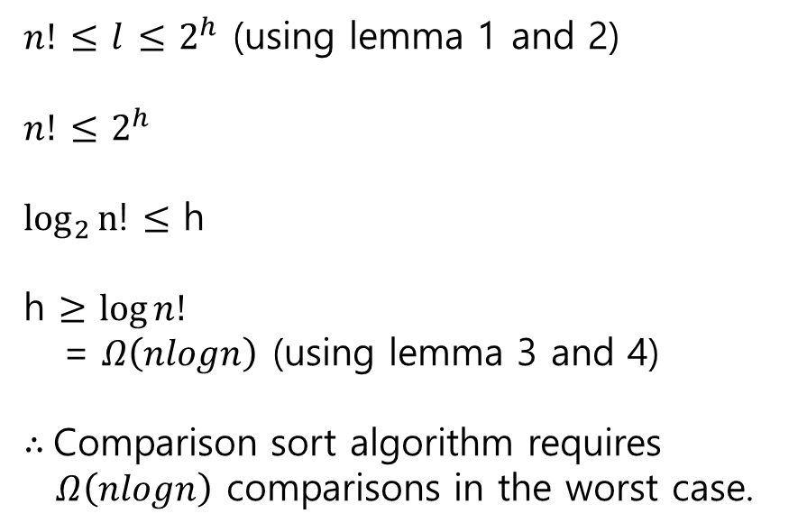
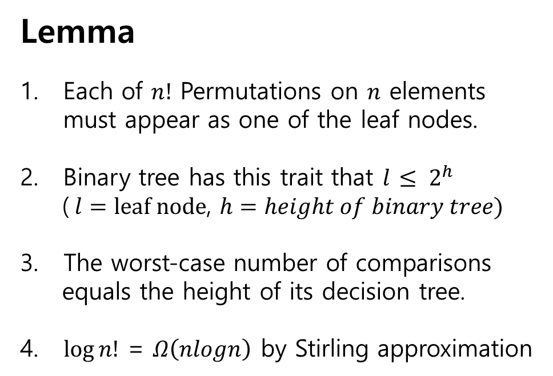
Lower bound for the worst Case
Lemma
Each of $n!$ Permutations on $n$ elements must appear as one of the leaf nodes.
Binary tree has this trait that $l$ $≤ 2^{h}$
($l=leaf node$, $h=height of binary tree)$
3. The worst-case number of comparisons
equals the height of its decision tree.
4. $\log{n!}$ = $Ω\left(nlogn\right)$ by Stirling approximation
$n!$ $≤$ $l$ $≤$ $2^{h}$ (using lemma 1 and 2)
$n!$ $≤$ $2^{h}$
$\log_{2}{n}$! $≤$ h
h $≥$ $\log{n!}$
= $Ω\left(nlogn\right)$ (using lemma 3 and 4)
$∴$Comparison sort algorithm requires $Ω\left(nlogn\right)$ comparisons in the worst case.
7/35
Notes:
먼저, 1,2 lemma를 이용해서 우리는 위와 같은 식을 얻을 수 있습니다.
N!즉 n개의 element에서 정렬 후 나올 수 있는 조합들의 개수는 decision tree의 leaf node에 위치해 있었습니다.
그리고 decision tree는 binary tree이므로 l<=2^h와 같은 성질을 같습니다.
따라서 n! <= l ~~ 같은 식을 가질 수 있고 이를 정리하면 위와 같이 정리할 수 있습니다.
그리고 나서 양변에 log를 취합니다.
그러면 h>= log n!으로 나타낼 수 있습니다. 우리는 lemma 3에서 비교연산의 worst case는 decision tree의 h와 같음을 알 수 있습니다.
그리고 lemma 4에서 log n! = 오메가 nlogn임을 알 수 있으므로 h = 오메가 nlogn으로 만들 수 있습니다.
따라서 comparison sort algorithm은 worst case에서 최소 nlogn의 시간을 필요로 함을 할 수 있습니다.

Slide 8
2. Counting Sort
8/35

Slide 9
- Counting Sort
- A method of sort by counting how many elements each appears
No comparison between elements.
Assumption
Each of the n input elements is an integer in the range 0 to k (k is positive integer)
We know k integer
9/ 35
Notes:
각 원소들이 나타나는 횟수를 counting 해서 정렬하는 방법입니다.
원소들 사이에 비교연산을 진행하지 않습니다.
Counting sort는 이러한 가정을 가집니다.
N개의 input 원소들은 0~k 즉, 음이 아닌 정수의 범위를 가지며 우리는 이 범위의 끝인 k를 알고 있습니다.

Slide 10
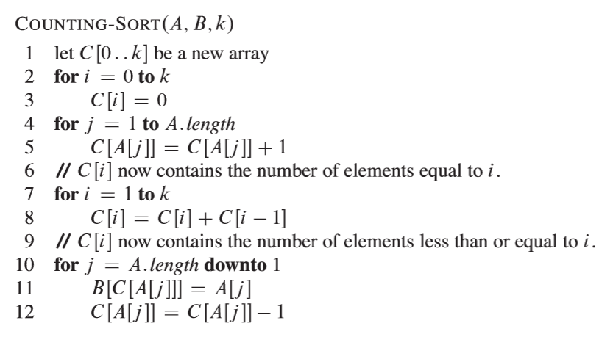
Algorithm
Step
Initialize Array C[0..k]
Counting the number of each element from input array A and store them in array C
For each element x in array C, calculate the number of elements less than or equal to x
Use Step 3, place element x directly into its position in the output array B.
10/35
Notes:
책에 나온 의사 코드입니다. 단계별로 접근해 가면
Array c를 0으로 초기화합니다.
2. Array A의 index 1부터 n까지의 값들이 나타나는 횟수를 세어 array c에 저장합니다.
3. Array c에 대해서 누적합을 구해줍니다.
4. 이렇게 3번에서 구한 정보를 가지고 sorting을 진행합니다.

Slide 11
Algorithm – we need
1
2
3
4
5
6
7
8
Array A -> Input array[1…n]
A
2 | 5 | 3 | 0 | 2 | 3 | 0 | 3
1
2
3
4
5
6
7
8
Array B -> Sorted array[1…n]
B
0
1
2
3
4
5
Array C -> Counting array[0…k]
C
K = 5 (range is 0 to 5)
11/35
Notes:
시작하기 전에 우리는 3가지 배열에 대해서 알아야합니다.
먼저 A -> input 값들이 들어오는 배열입니다.
B -> 최종적으로 sorting 된 값이 들어오는 배열입니다.
C -> 0~k까지 각 원소들이 input array에서 몇 번 나오는지 counting 해주는 원소입니다.
K -> 원소 값의 최대 범위는 k=5임을 알고 알고리즘을 진행해 보겠습니다.

Slide 12

Algorithm – step 1
Initialize Array C
1
2
3
4
5
6
7
8
Input array
A
2 | 5 | 3 | 0 | 2 | 3 | 0 | 3
0
1
2
3
4
5
Counting array
C
0 | 0 | 0 | 0 | 0 | 0
12/35
Notes:
Step1입니다. Array c를 0으로 초기화 시켜줍니다.

Slide 13

Algorithm – step 2
Counting the number of each element from input array A
1
2
3
4
5
6
7
8
Input array
A
2 | 5 | 3 | 0 | 2 | 3 | 0 | 3
0
1
2
3
4
5
C
0 | 0 | 1 | 0 | 0 | 1
0 | 0 | 1 | 1 | 0 | 1
2 | 0 | 2 | 3 | 0 | 1
0 | 0 | 1 | 0 | 0 | 0
1 | 0 | 1 | 1 | 0 | 1
0 | 0 | 0 | 0 | 0 | 0
2 | 0 | 2 | 2 | 0 | 1
1 | 0 | 2 | 2 | 0 | 1
Counting array
1 | 0 | 2 | 1 | 0 | 1
13/35
Notes:
2번 째 단계입니다.
Input array인 A에 대해서 index 1~n까지 돌며 0~k범위의 수가 각 몇 번 나왔는지 counting 해 줍니다.

Slide 14

Algorithm – step 3
Calculate the number of elements less than or equal to C[i]
0
1
2
3
4
5
Counting array
C
2 | 2 | 4 | 7 | 7 | 8
2 | 2 | 4 | 3 | 0 | 1
2 | 2 | 2 | 3 | 0 | 1
2 | 2 | 4 | 7 | 0 | 1
2 | 2 | 4 | 7 | 7 | 1
2 | 0 | 2 | 3 | 0 | 1
sum
sum
14/35
Notes:
3번째 입니다. Array c의 원소들 즉, 0~k범위의 수들에 대해 누적합을 진행해 줍니다.
저는 이 부분이 counting sort의 핵심 아이디어라고 생각하는데, 이렇게 누적합을 진행해 주면 각 원소 x에 대해서 자신보다 작거나 같은 원소들의 개수를
알 수 있습니다. 그림으로 예를 들면 c[3]=7이라는 것은 input 값들 중 3보다 크거나 작은 값이 7개 있다는 것을 알 수 있습니다.
이 말은 input 값에 3이 존재하면 오름차순으로 sorting했을 경우 3은 7번째 자리에 위치할 수 있음을 알 수 있다는 것입니다.

Slide 15

Algorithm – step 4
Place element A[j] directly into its position in array B
1
2
3
4
5
6
7
8
Input array
A
2 | 5 | 3 | 0 | 2 | 3 | 0 | 3
0
1
2
3
4
5
Counting array
C
0 | 2 | 2 | 4 | 7 | 7
0 | 2 | 3 | 4 | 7 | 7
0 | 2 | 3 | 5 | 7 | 8
0 | 2 | 3 | 4 | 7 | 8
1 | 2 | 3 | 5 | 7 | 8
1 | 2 | 4 | 6 | 7 | 8
1 | 2 | 4 | 5 | 7 | 8
2 | 2 | 4 | 7 | 7 | 8
2 | 2 | 4 | 6 | 7 | 8
1
2
3
4
5
6
7
8
0 | 0 |  | 2 | 3 | 3 | 3
 | 0 |  |  |  |  | 3
0 | 0 |  | 2 |  | 3 | 3
 | 0 |  |  |  | 3 | 3
 |  |  |  |  |  | 3
B
 | 0 |  | 2 |  | 3 | 3
0 | 0 | 2 | 2 | 3 | 3 | 3 | 5
Sorted array
0 | 0 |  | 2 | 3 | 3 | 3 | 5
15/35
Notes:
마지막 단계입니다.
Array a의 n번째 index부터 1번째 index까지 역순으로 내려가면서 의사코드를 진행해 줍니다.
먼저 a의 8번째 index의 값이 3 c의 3번째 index의 값이 ~ 이고 이 index값을 b에 적용시키면
B의 ~번째 index가 a[8]의 sorted 위치가 되겠습니다.
그리고 나서 3 한 개를 sorting해 주었으니 c[3]의 값을 1 줄이고 update를 시켜줍니다.
이 counting array를 update 해줌으로 같은 값이 나와도 겹치지 않고 정확하게 sorting 될 수 있게 됩니다.

Slide 16





Analysis
$$θ(k)$$
$$θ(n)$$
$$θ(k)$$
$$θ(n)$$
$$∴θ(n+k)$$
16/35
Notes:
의사코드를 가지고 분석해 보겠습니다.
먼저 step1 array c를 0으로 초기화 하는 것은 0~k이므로 세타 k 시간이 걸립니다.
Step2는 array a를 1부터 n까지 탐색하므로 세타 n
Step 3은 array c를 0~k까지 탐색하므로 세타 k
Step 4는 array a를 n부터 1 다시 말해 n번 탐색하므로 세타 n
따라서 counting sort는 세타 n+k의 시간복잡도를 가진다고 할 수 있습니다.

Slide 17

Property of counting sort
Trough step 3, when we sorted, We can see where each element should be located.
If $k≤n$, we can use only $θ\left(n\right)$ time for sorting.
If $k≫n ,$it can consume memory too much. (ex. 1, 10000000, 3, 2)
Counting sort is stable sort algorithm.
17/35
Notes:
Counting sort의 속성에 대해서 알아보겠습니다.
Counting sort는 엄밀하게 말하면 세타 n+k의 시간 복잡도를 가지는데
K가 n보다 작거나 같게 수의 범위를 지정한다면 counting sort는 세타 n time의 복자도를 가지게 됩니다.
하지만 k가 위의 경우처럼 n보다 월등하게 크게 된다면 세타 k time을 가지고 그만큼 array c의 크기도 커져서 메모리를 많이 소모해 비효율적입니다.
마지막으로 counting sort는 stable sort algorithm입니다.

Slide 18
What is stable?
Numbers with the same value appear in the output array in the same order as they do in the input array.
1
2
3
4
5
6
7
8
A
2 | 5 | 3 | 0 | 2 | 3 | 0 | 3
2.a | 5.a | 3.a | 0.a | 2.b | 3.b | 0.b | 3.c
1
2
3
4
5
6
7
8
B
0.a | 0.b | 2.a | 2.b | 3.a | 3.b | 3.c | 5.a
18/35
Notes:
Stable 하다는 것은 같은 원소에 대해서 sorting되기 전에 상대적order와 sorting된 후의 상대적 order가 같음을 이야기 합니다.
이해하기 쉽게 예를 들면

Slide 19
Stability of counting sort
1
2
3
4
5
A
1 | 1 | 0 | 2 | 1
19/35
Notes:
Counting sort에서는 이 부분에서 stability를 만족하게 됩니다.
짧은 예로 다시보면

Slide 20
Stability of counting sort
1
2
3
4
5
A
1.a | 1.b | 0.a | 2.a | 1.c
1 | 1 | 0 | 2 | 1
0
1
2
C
0 | 2 | 4
0 | 3 | 4
1 | 3 | 4
1 | 3 | 5
1 | 4 | 5
1
2
3
4
5
B
0.a | 1.a | 1.b | 1.c | 2.a
0.a |  | 1.b | 1.c | 2.a
0.a |  |  | 1.c | 2.a
 |  |  | 1.c | 2.a
 |  |  | 1.c
20/35
Notes:
설명~

Slide 21
Stability of counting sort
By using this property that stability, we can make radix sort.
21/35
Notes:
우리는 이러한 counting sort의 stable한 property를 가지고 radix sort라는 기수 정렬을 만들 수 있습니다.

Slide 22
3. Radix Sort
22/35

Slide 23
- Radix Sort
No comparison between elements.
Use a stable sort like counting sort.
Assumption
Each element in the n-element array A has d digits(d is the highest-order digit).
All elements are integers not negative and decimal.
23/35
Notes:
Radix sort counting과 마찬가지로 원소들 간의 비교를 하지 않습니다.
Counting sort와 같은 stable sort 알고리즘을 이용한 sorting algorith입니다.
Radix sort도 가정을 가지는데
N개의 input들은 d개의 자리수로 이루어져 있고 모든 원소들은 음이 아닌 정수입니다.

Slide 24
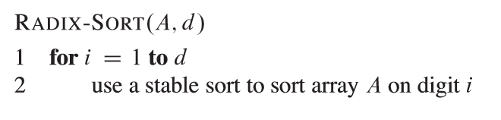
Algorithm
The highest digit
Counting Sort
24/35
Notes:
책에 나온 의사코드입니다.
여기서 d는 최대 자리 수를 뜻하고
Stable sort는 counting sort를 이용할 것입니다.

Slide 25
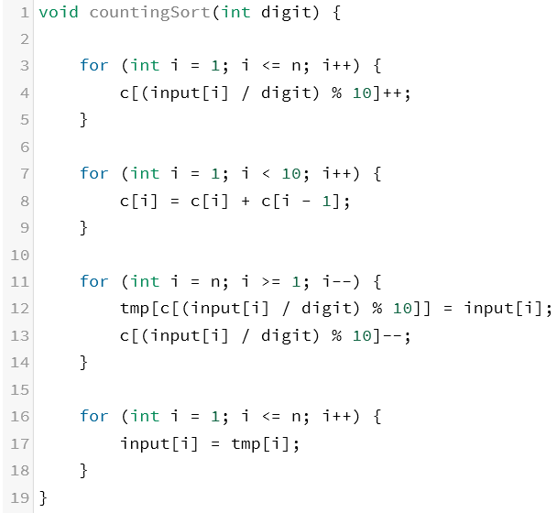
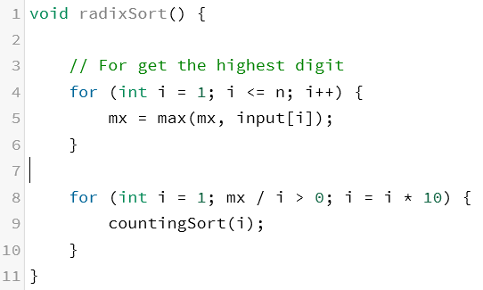
Algorithm
25/35
Notes:
의사코드를 이용해 제가 직접 구현해 봤습니다.
Radix sort함수를 실행시키면 input array에서 최대값을 찾아서 최대 자릿수를 구한 후 그 자릿수 만큼 counting sort를 진행해줍니다.

Slide 26
Algorithm
1
2
3
4
5
6
7
Input array[1..n]
Input
329 | 457 | 657 | 839 | 436 | 720 | 355
1
2
3
4
5
6
7
Temporary array[1..n]
Tmp
0 | 0 | 0 | 0 | 0 | 0 | 0
0
1
2
3
4
5
6
7
8
9
Counting array[10]
C
0 | 0 | 0 | 0 | 0 | 0 | 0 | 0 | 0 | 0
26/35
Notes:
위 과정을 하기 위해서는 input array 임시로 쓰일 temp array 그리고 각 자릿수 별로 나타나는 횟수를 세어줄 counting array가 필요합니다.
이때 , counting array는 10으로 고정되어 있는데, 0이 아닌 양의 정수에서 각 자리수의 범위는 0~9로 고정되어 있기 때문에 10으로 고정시켰습니다.

Slide 27
Algorithm
1
2
3
4
5
6
7
Input
329 | 457 | 657 | 839 | 436 | 720 | 355
MAX : 839
The highest digit : 3
27/35
Notes:
먼저 input값에 대해 max값을 찾아줍니다.
839가 max값이고 우리는 이것을 통해 최대 digit 즉, 최대 자릿값은 3임을 알 수 있습니다.

Slide 28
Algorithm
now digit is 1
1
2
3
4
5
6
7
Input
329 | 457 | 657 | 839 | 436 | 720 | 355
0
1
2
3
4
5
6
7
8
9
C
0 | 0 | 0 | 0 | 0 | 0 | 0 | 0 | 0 | 0
1 | 1 | 1 | 1 | 1 | 2 | 3 | 5 | 6 | 7
0 | 0 | 0 | 0 | 0 | 0 | 0 | 1 | 0 | 1
1 | 0 | 0 | 0 | 0 | 1 | 1 | 2 | 0 | 2
0 | 0 | 0 | 0 | 0 | 0 | 0 | 0 | 0 | 1
28/35
Notes:
저는 LSD방법 즉 1의 자릿수 부터 정렬을 해 나갈 거기 때문에 처음 counting sort를 진행하면 digit에는 1이 들어옵니다.
Counting 방법과 거의 유사하게 sorting이 진행되는데, 먼저 각 input array 값들의 1의 자리가 나오는 횟수를 counting 해줍니다.
그리고 나서 0~9까지 각 원소들이 자신과 같거나 작은 값들의 개수 즉, 정렬될 때, direct로 위치를 지정해 주기 위해서 위의 과정을 거칩니다.

Slide 29
Algorithm
now digit is 1
1
2
3
4
5
6
7
Input
720 | 355 | 436 | 457 | 657 | 329 | 839
329 | 457 | 657 | 839 | 436 | 720 | 355
0
1
2
3
4
5
6
7
8
9
C
0 | 1 | 1 | 1 | 1 | 1 | 2 | 3 | 5 | 5
0 | 1 | 1 | 1 | 1 | 1 | 3 | 5 | 5 | 7
1 | 1 | 1 | 1 | 1 | 1 | 3 | 5 | 5 | 7
1 | 1 | 1 | 1 | 1 | 2 | 3 | 5 | 5 | 7
1
2
3
4
5
6
7
tmp
720 | 355
720 | 355 | 436 | 457 | 657 | 329 | 839
 | 355
29/35
Notes:
그 이후에 array의 n부터 1까지 역순으로 내려가면서 tmp에 정렬을 시켜줍니다.
이렇게 다 정렬이 되면 tmp에 있는 값을 input으로 복사를 시켜줍니다.
위와 같은 과정을 최대 자릿수 d만큼 진행시켜 줍니다.
위의 예에서는 d가 3이므로 sorting 진행되는 과정을 보여드리면

Slide 30
Algorithm
1
2
3
4
5
6
7
Input
329 | 457 | 657 | 839 | 436 | 720 | 355
1
2
3
4
5
6
7
Sorted digit 1
720 | 355 | 436 | 457 | 657 | 329 | 839
1
2
3
4
5
6
7
Sorted digit 2
720 | 329 | 436 | 839 | 355 | 457 | 657
1
2
3
4
5
6
7
Sorted digit 3
329 | 355 | 436 | 457 | 657 | 720 | 839
30/35
Notes:
위와 같이 1의 자리에서는 이렇게
10의 자리에서는 이렇게
100의 자리에서는 이렇게 정렬됨을 볼 수 있습니다.
이 때, counting sort가 stability한 속성을 가지므로 radix sort가 정상적으로 작동함을 할 수 있습니다 .
Radix sort는 counting sort의 stable한 속성을 가지고 자릿수별로 정렬을 하는데, 각 자리에 대해서 정렬한 오더가
다음 자릿수에 대해서 정렬을 진행할 때 그대로 오더가 유지되기 때문에 정렬이 정상적으로 작동할 수 있습니다.

Slide 31
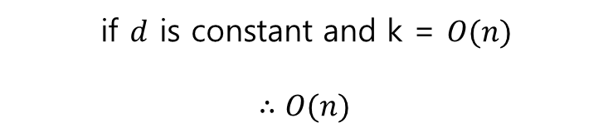


Analysis
$$θ(n)$$
$$θ(d(n+k))$$
if $d$ is constant and k = $O(n)$
$$∴O(n)$$
31/35
Notes:
처음에 max을 찾는 것이 세타 n
그리고 최댓 자릿값인 d만큼 counting sort를 진행하는데 counting sort의 시간 복잡도는 세타(n+k)이고 이를 d번 진행하므로
세타 d(n+k) time이 걸린다고 할 수 있습니다.
그런데 이때, d즉 자릿수가 어느 정도 정해져 있고 k가 n에 바운드가 되면
Radix sort의 시간 복잡도는 O(n)이라고 할 수 있습니다.

Slide 32
4. Conclusion
32/35

Slide 33
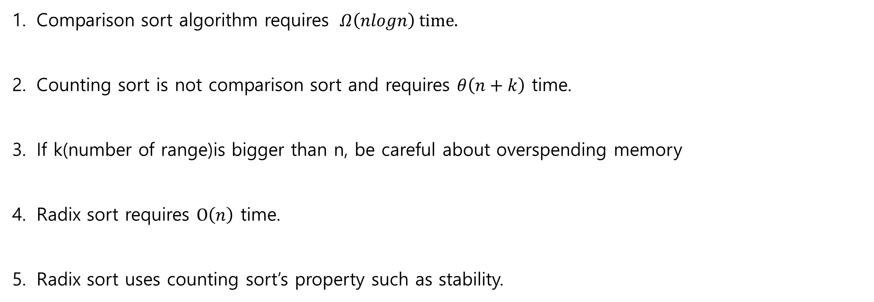
Summary
Comparison sort algorithm requires $Ω\left(nlogn\right) time.$
Counting sort is not comparison sort and requires $θ\left(n+k\right)$ time.
If k(number of range)is bigger than n, be careful about overspending memory
Radix sort requires $O\left(n\right)$ time.
Radix sort uses counting sort’s property such as stability.
33/35

Slide 34
Q & A
34/35

Slide 35
Thank you!
35/35

